Slide 1
Föräldramöte P14 2023-10-10 18:00- 19:30, Kafeterian, Hanveden

Slide 2
Innehåll
Rutiner träning
Rutiner match
Idrottsrelaterade skador
Intersport och kläder/ utrustning, VIF hjärtat
Beställning Intersports hemsida
Fair Play, attityd och gröna kortet
Roller i laget, befintliga och behov
Föräldrarollen i laget och VIF
Ditt barn 8-9-10 år
Försäljning, julmarknad och övriga obligatoriska uppgifter till laget
Framtiden, 7 mot 7, höst och vinter, träningsupplägg
Värdegrund för spelare i P14 och spelarsamtal
Frågor?

Slide 3
Rutiner träning
Kallelserna skickas ut 4 dagar innan, svara senast dagen innan vid 18:00
Svara på kallelserna, vid nej ange varför ni inte kommer i kommentaren
Kom i tid, 10 min innan träning, ombytt och klar till träningsstart
Inga halsband, klockor, armband, örhängen, magväskor etc
Kläder efter väder, vi kommer att träna utomhus så länge det går, shorts och t-shirtsäsongen är över
Fotbollsskor, benskydd och fylld vattenflaska
Blir ni försenade meddela detta, hallarna kommer att vara låsta när träningen börjar
Sent återbud ges till lagledaren alt övriga ledare i sms eller via telefonsamtal
Provträning, i vårt lag och annat lag, ert ansvar som förälder
Ordning och reda, personliga saker i ryggsäcken, vattenflaskan i ”ringen”
Hälsa på lagkamrater och ledare!

Slide 4
Rutiner match
Kallelserna skickas ut tisdag kväll efter träningen, svara senast på fredagen 18:00 (kan justeras beroende på nästa säsongs matcher)
Vet ni redan innan tisdagen att ni inte kan delta på match på grund av ex resa meddela detta senast i samband med tisdagsträningen
Svara på kallelserna, vid nej ange varför ni inte kommer i kommentaren
Kom i tid, samling 30 min innan match
Inga halsband, klockor, armband, örhängen, magväskor etc
Fotbollsskor, benskydd, vita shorts, blå strumpor, fylld vattenflaska
Ordning och reda, personliga saker i ryggsäcken, vattenflaskan i ”ringen”
Max 10 st/ match
Alla får spela match, men inte alla matcher (2 lag i 1)
Hälsa på lagkamrater och ledare!

Slide 5
Idrottsrelaterade skador
Råd och Vård för idrottsskador
Råd och Vård för idrottsskador är ett nätverk av erfarna fysioterapeuter och idrottsläkare runt om i landet som står beredda att hjälpa dig som spelare. Och det är helt kostnadsfritt. Gäller skador som uppkommer i samband med träning eller match. Så här går du till väga:
Ring Råd och Vård för idrottsskador på telefon 020-44 11 11 och boka en telefontid
En fysioterapeut som är specialist på idrottsskador ringer upp dig på bokad tid
Fysioterapeuten gör en första skadebedömning och ger råd om vidare behandling samt anmäler in skadan till Folksam
Kostnadsfritt ja, dock behöver ni ha betalat föreningens avgifter för att kunna ta del av försäkringen.

Slide 6
Intersport och kläder/ utrustning, VIF hjärtat
Matchtröjor lånas av laget/ VIF, ingen personlig tröja eller nummer
Vita shorts och blå strumpor på match (need), ryggsäck med initialer (nice, but very good)
Fotbollsskor och benskydd! (Krav)
Intersports hemsida= VIF profilkläder, lägg till initialer i annat fall märk upp era kläder, ”kick back” funktion till VIF= rabatt på ex fotbollar
VIF- hjärtat
Gemensamt inköp med lagkassan? (ex shorts, strumpor, vattenflaska, ryggsäck) = alla behöver bidra!
Behov: Lagväska (nr 2), målvaktshandskar x4, platta ”koner”, bollar?

Slide 7
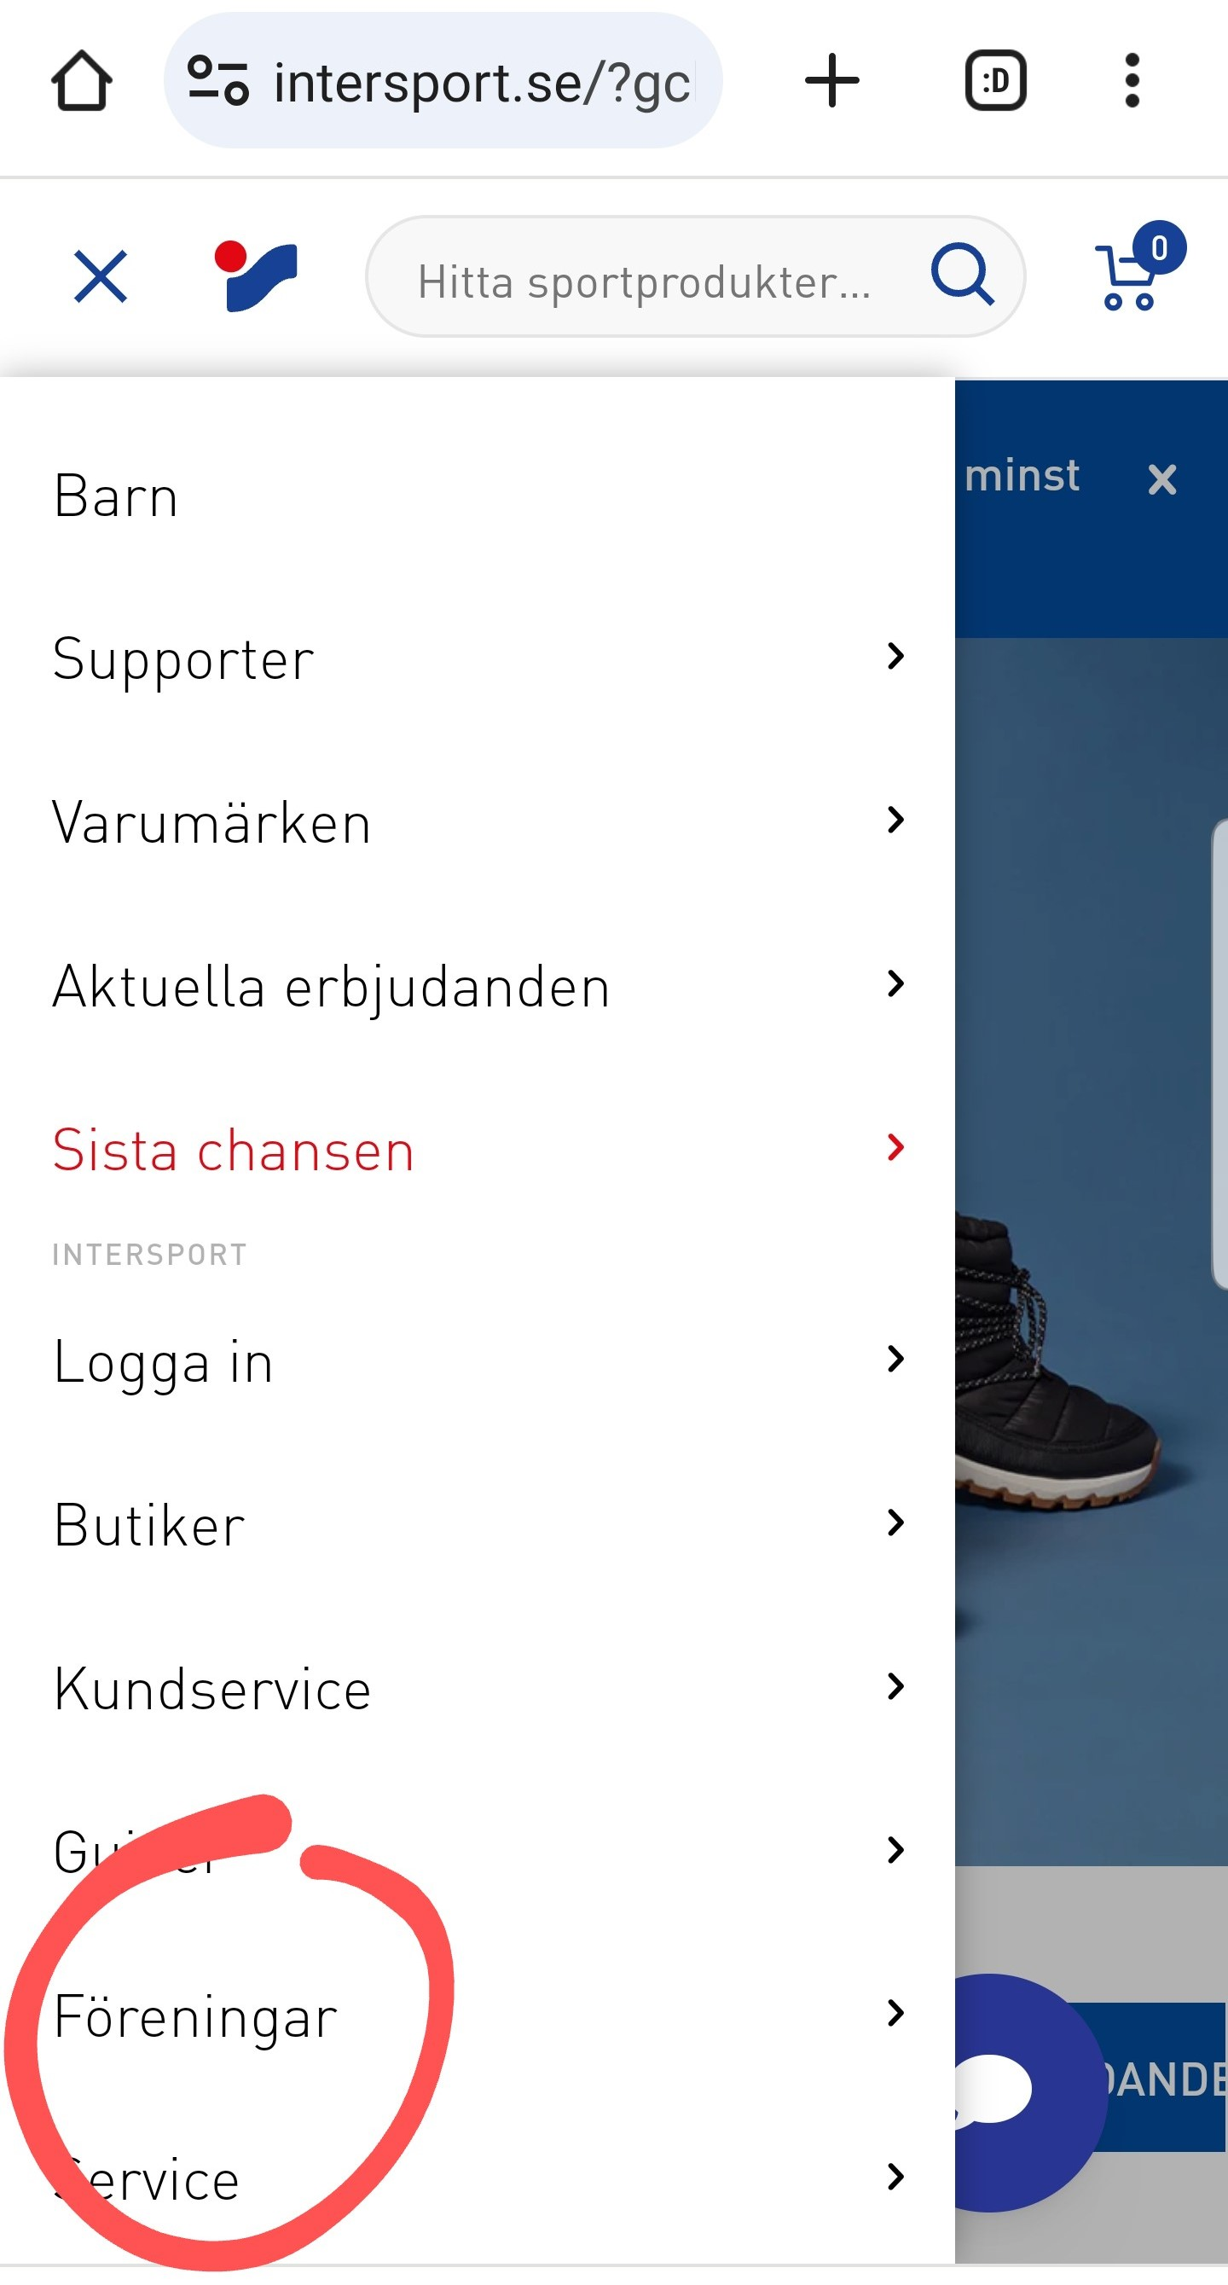
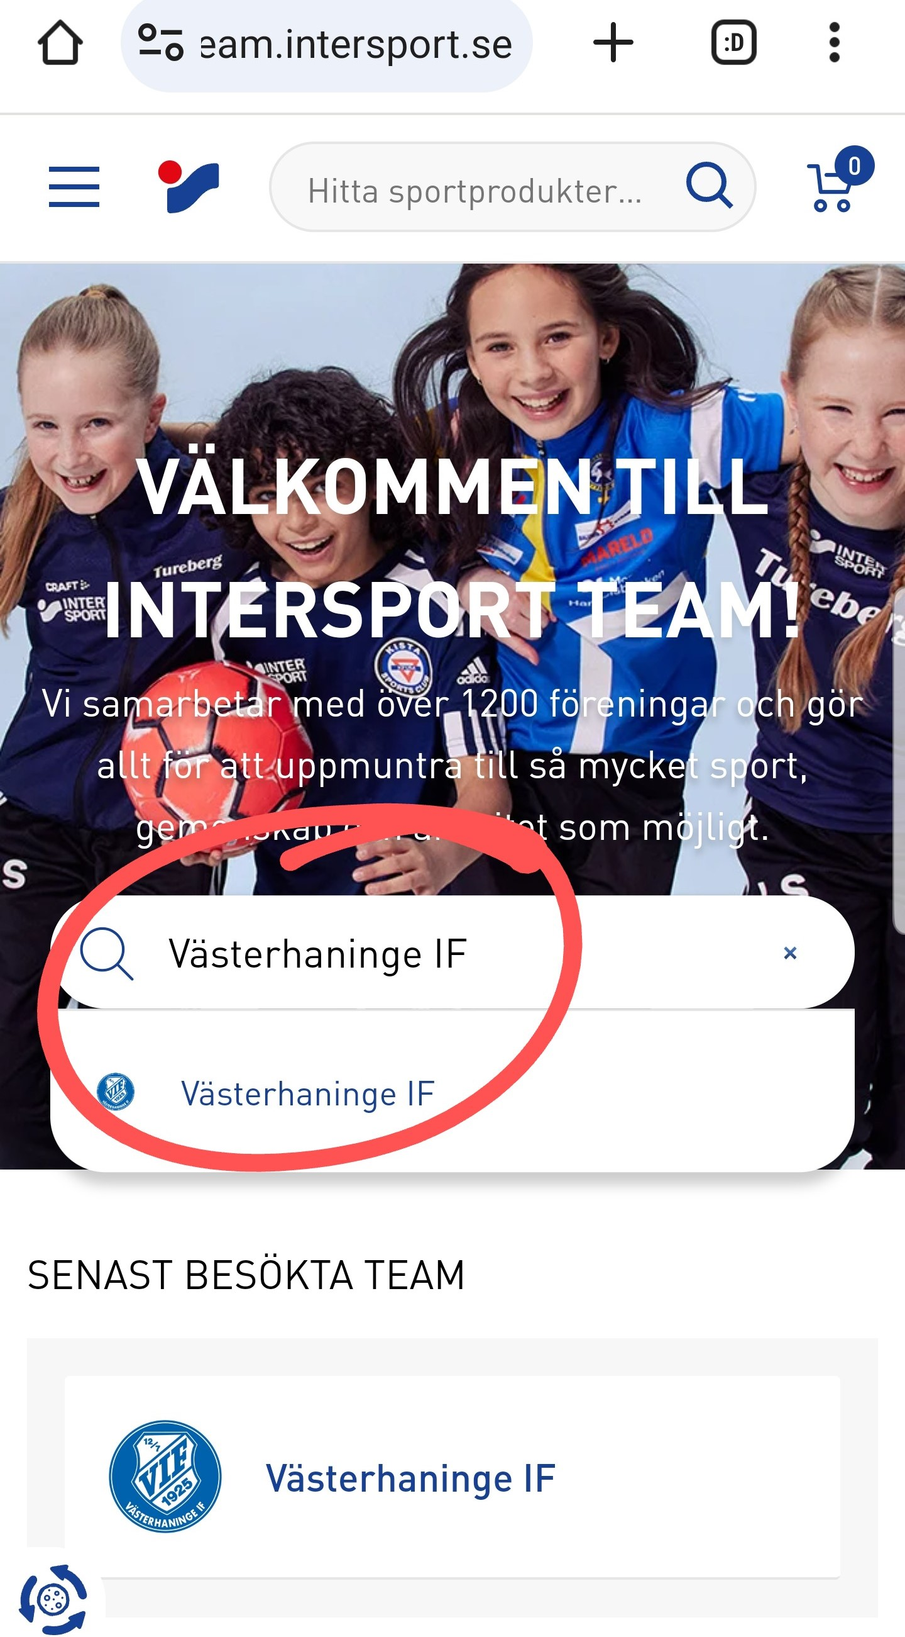
Beställning Intersports hemsida
Butik i Farsta för utprovning, ev provkollektion på Hanveden i framtiden

Slide 8
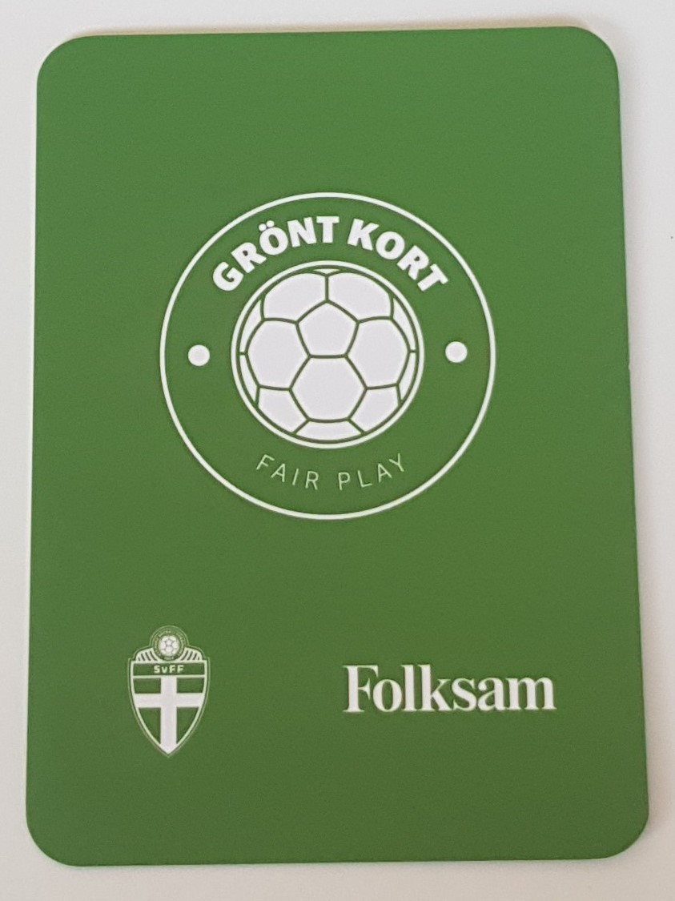
Fair Play, attityd och gröna kortet
Fair play: schysst spel, schysst attityd mot alla på och utanför planen vid träning och match
Attityden kommer vi att arbeta vidare med och inga avvikelser kommer att tillåtas. Prata med era barn hemma.
Gröna kortet delas ut av alla lag till motståndarlagets schysstaste spelare, inte nödvändigtvis den spelare som är ”bäst”
Grönt Kort för Fair Play, samarbete mellan SvFF och Folksam
Grönt Kort är ett initiativ som genomförs tillsammans med vår samarbetspartner Folksam för att lyfta fram och visa på alla goda föredömen som finns inom barn- och ungdomsfotbollen. Kortet är matchens Fair play-pris och delas ut av ledarna och går till en spelare i varje lag som utmärkt sig på ett schysst sätt. Den som får kortet har utmärkt sig lite extra. Grönt Kort för Fair Play delas ut vid alla matcher i S:t Eriks- Cupen i åldrarna 8-14 år.

Slide 9
Roller i laget, befintliga och behov
Befintliga:
Lagledare och ledare (tränare): Anna
Ledare (tränare): Robin, Sarah (spec. knäkontroll) och Richard
Kassör: Paul
Nattvandringsansvarig: Mikaela
Föräldragrupp: Åsa, Elina, Ewelina, Malin, Micaela och Vesna
Värdegrundsledare: Linus
Behov:
Fler ledare(!), ”vanliga” och målvaktsutbildad ledare
Försäljningsansvarig?, materialansvarig?
Övrigt? Förslag!

Slide 10
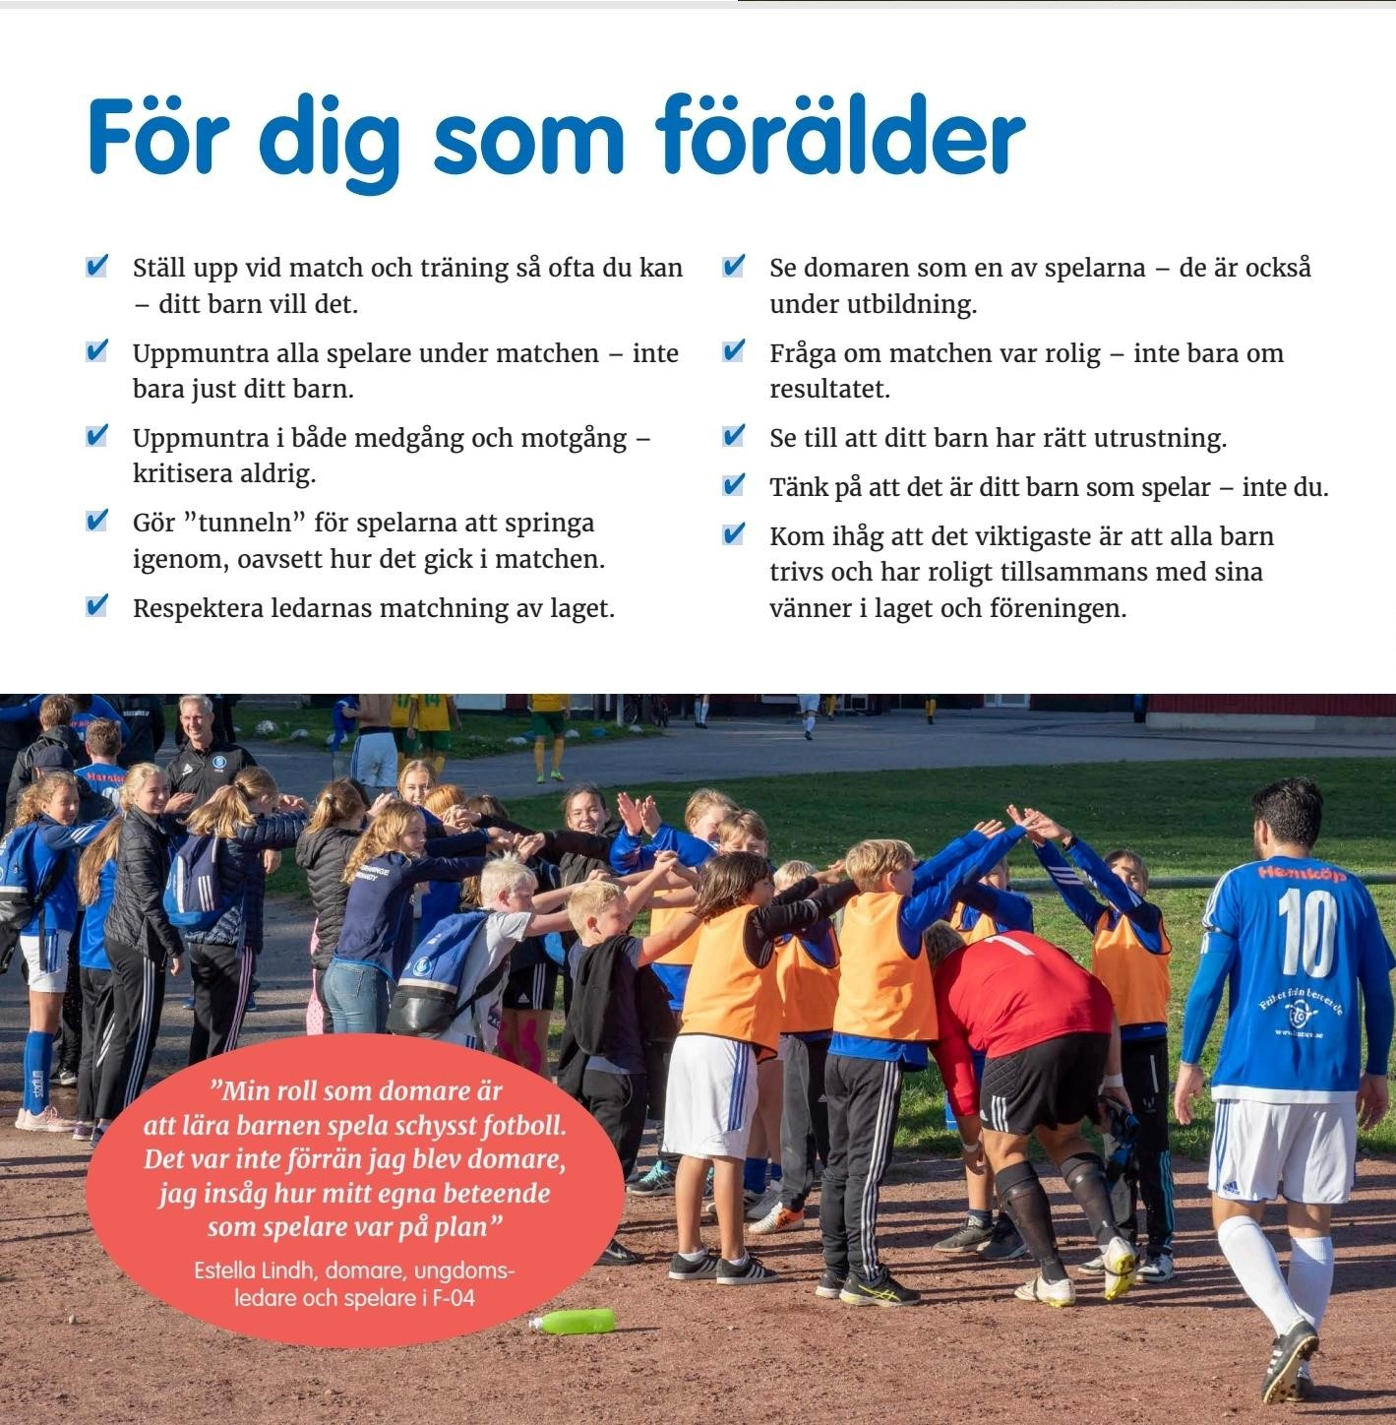
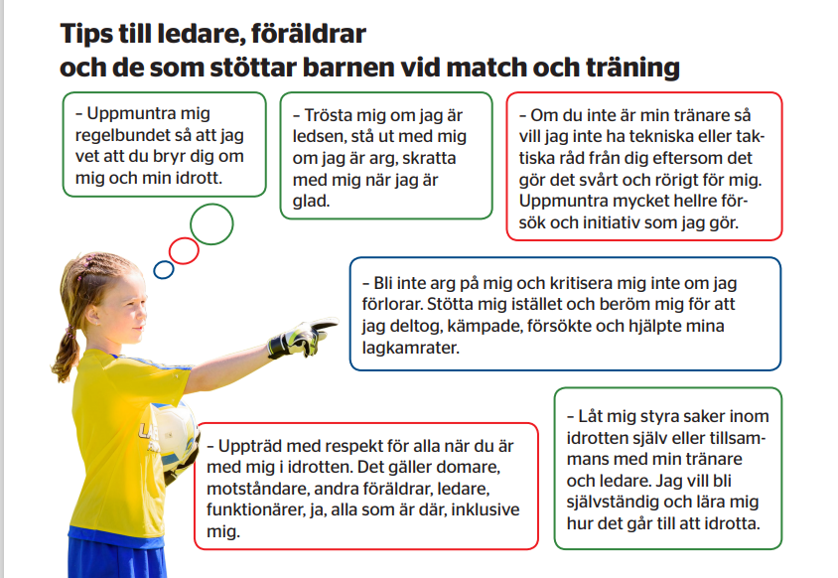
Föräldrarollen i laget och VIF
Du är en i laget som förälder!

Slide 11
Ditt barn – 8-9-10 år

Slide 12
Försäljning, julmarknad och övriga obligatoriska uppgifter
Varför försäljningar?
Försäljning: målbild 1-3 st per halvår eller efter behov ex inför en cup
Julmarknad 2023, VIF och laget. Intresse? 2 st till VIF gruppen(!)
Kafeterian, 1 vecka vardera på våren och hösten
Nattvandring
Övrigt – Förslag?

Slide 13
Framtiden, 7 mot 7, höst och vinter, träningsupplägg
Film:
Träning utomhus så länge det går, kläder efter väder!
Spelform 7 mot 7 innebär bland annat:
- större spelplan, större mål, inkast, indirekt och direkt frispark, större boll etc
Med andra ord en del förändringar, lugnt och metodiskt, en sak i taget.
Nästa säsong – serielösa matcher
Inomhustider, (kommer senare), 1 tillfälle: fotboll, 1 tillfälle övrigt med inriktning kondition, koordination, balans, styrka etc
Temaveckor med fokusområden, 2-4 veckor åt gången
Försvarsspel är och kommer att vara viktigt, fokus för P14
Knäkontroll – förebyggande träning
Dela laget? Fördelar och nackdelar.
VIF – breddförening där alla får vara med! Ingen elitsatsning eller toppning av lag.

Slide 14
Värdegrund för spelare i P14 och spelarsamtal
Värdegrundsutbildning för spelare i P14: Katrin Jäverbring, lagledare och värdegrundsledare HJ, tillfälle kommer
Spelarsamtal kommer att genomföras enskilt med alla spelare, i samband med ordinarie träningar (1 förälder välkommen), annonseras innan träning i chatten vilka som kommer att ha spelarsamtal just den träningen. Fokus barnet!
Exempel på frågor:
Hur trivs du i laget? På vilket sätt trivs eller inte trivs du i laget?
Vad tycker du är roligt/ mindre roligt?
Vad tycker du är lätt/ svårt med fotboll?
Vad vill du träna mer på?
Vilka mål och drömmar har du med fotbollen?
Är det något du tycker att jag/ ledarna borde känna till? (rädslor/ farhågor, familjen, svårigheter, önskar, idéer/ förslag)

Slide 15
Frågor?

